Slide 1
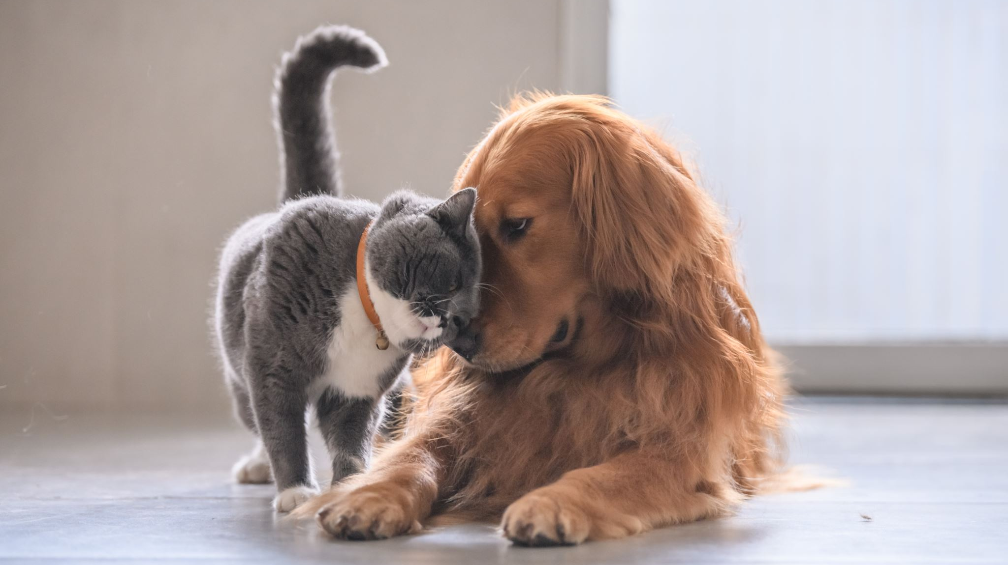
Future design
Laget av: simen, sofie, rodas, Thusiha

Slide 2
Introduksjon
Tema → Kjæledyr
Intervju → 3 brukere
problemområde →
Mat, leke/aktivitet, stell,

Slide 3
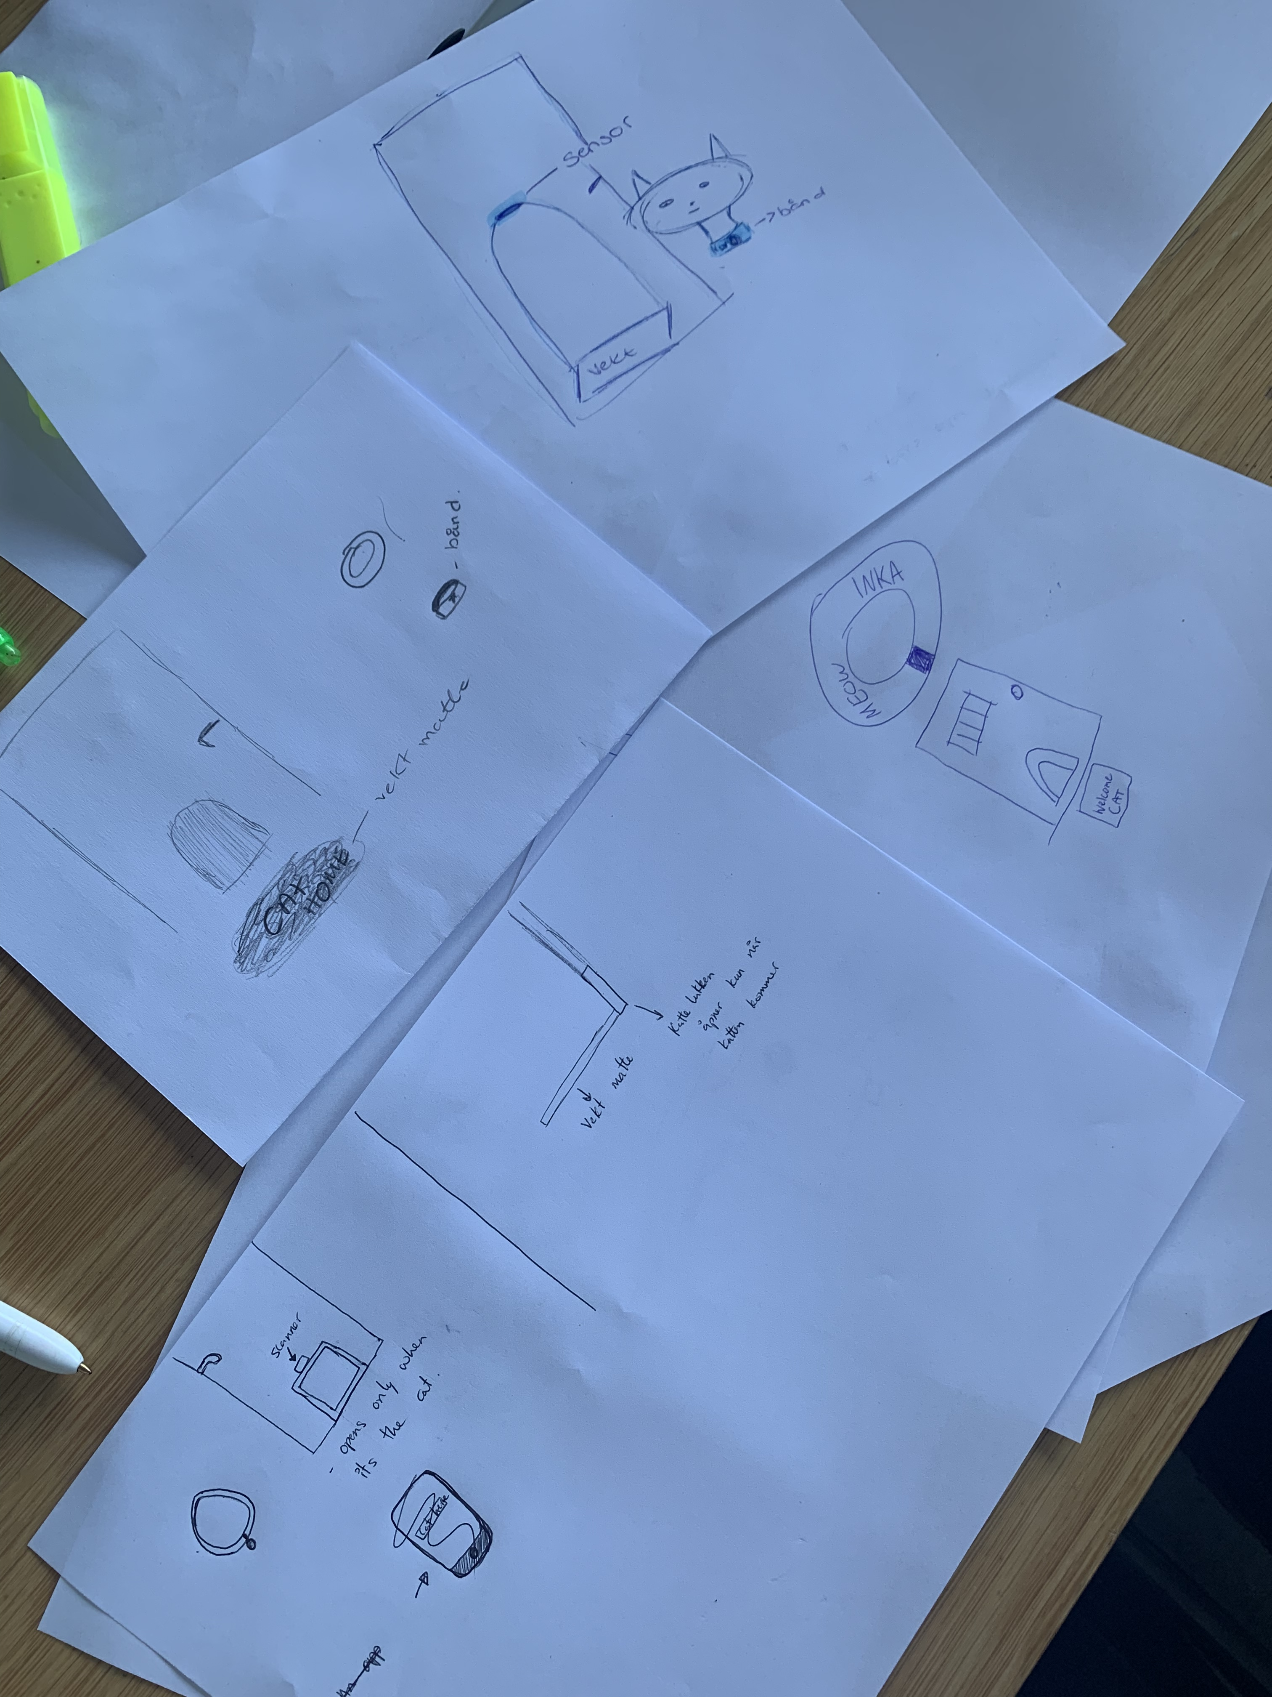
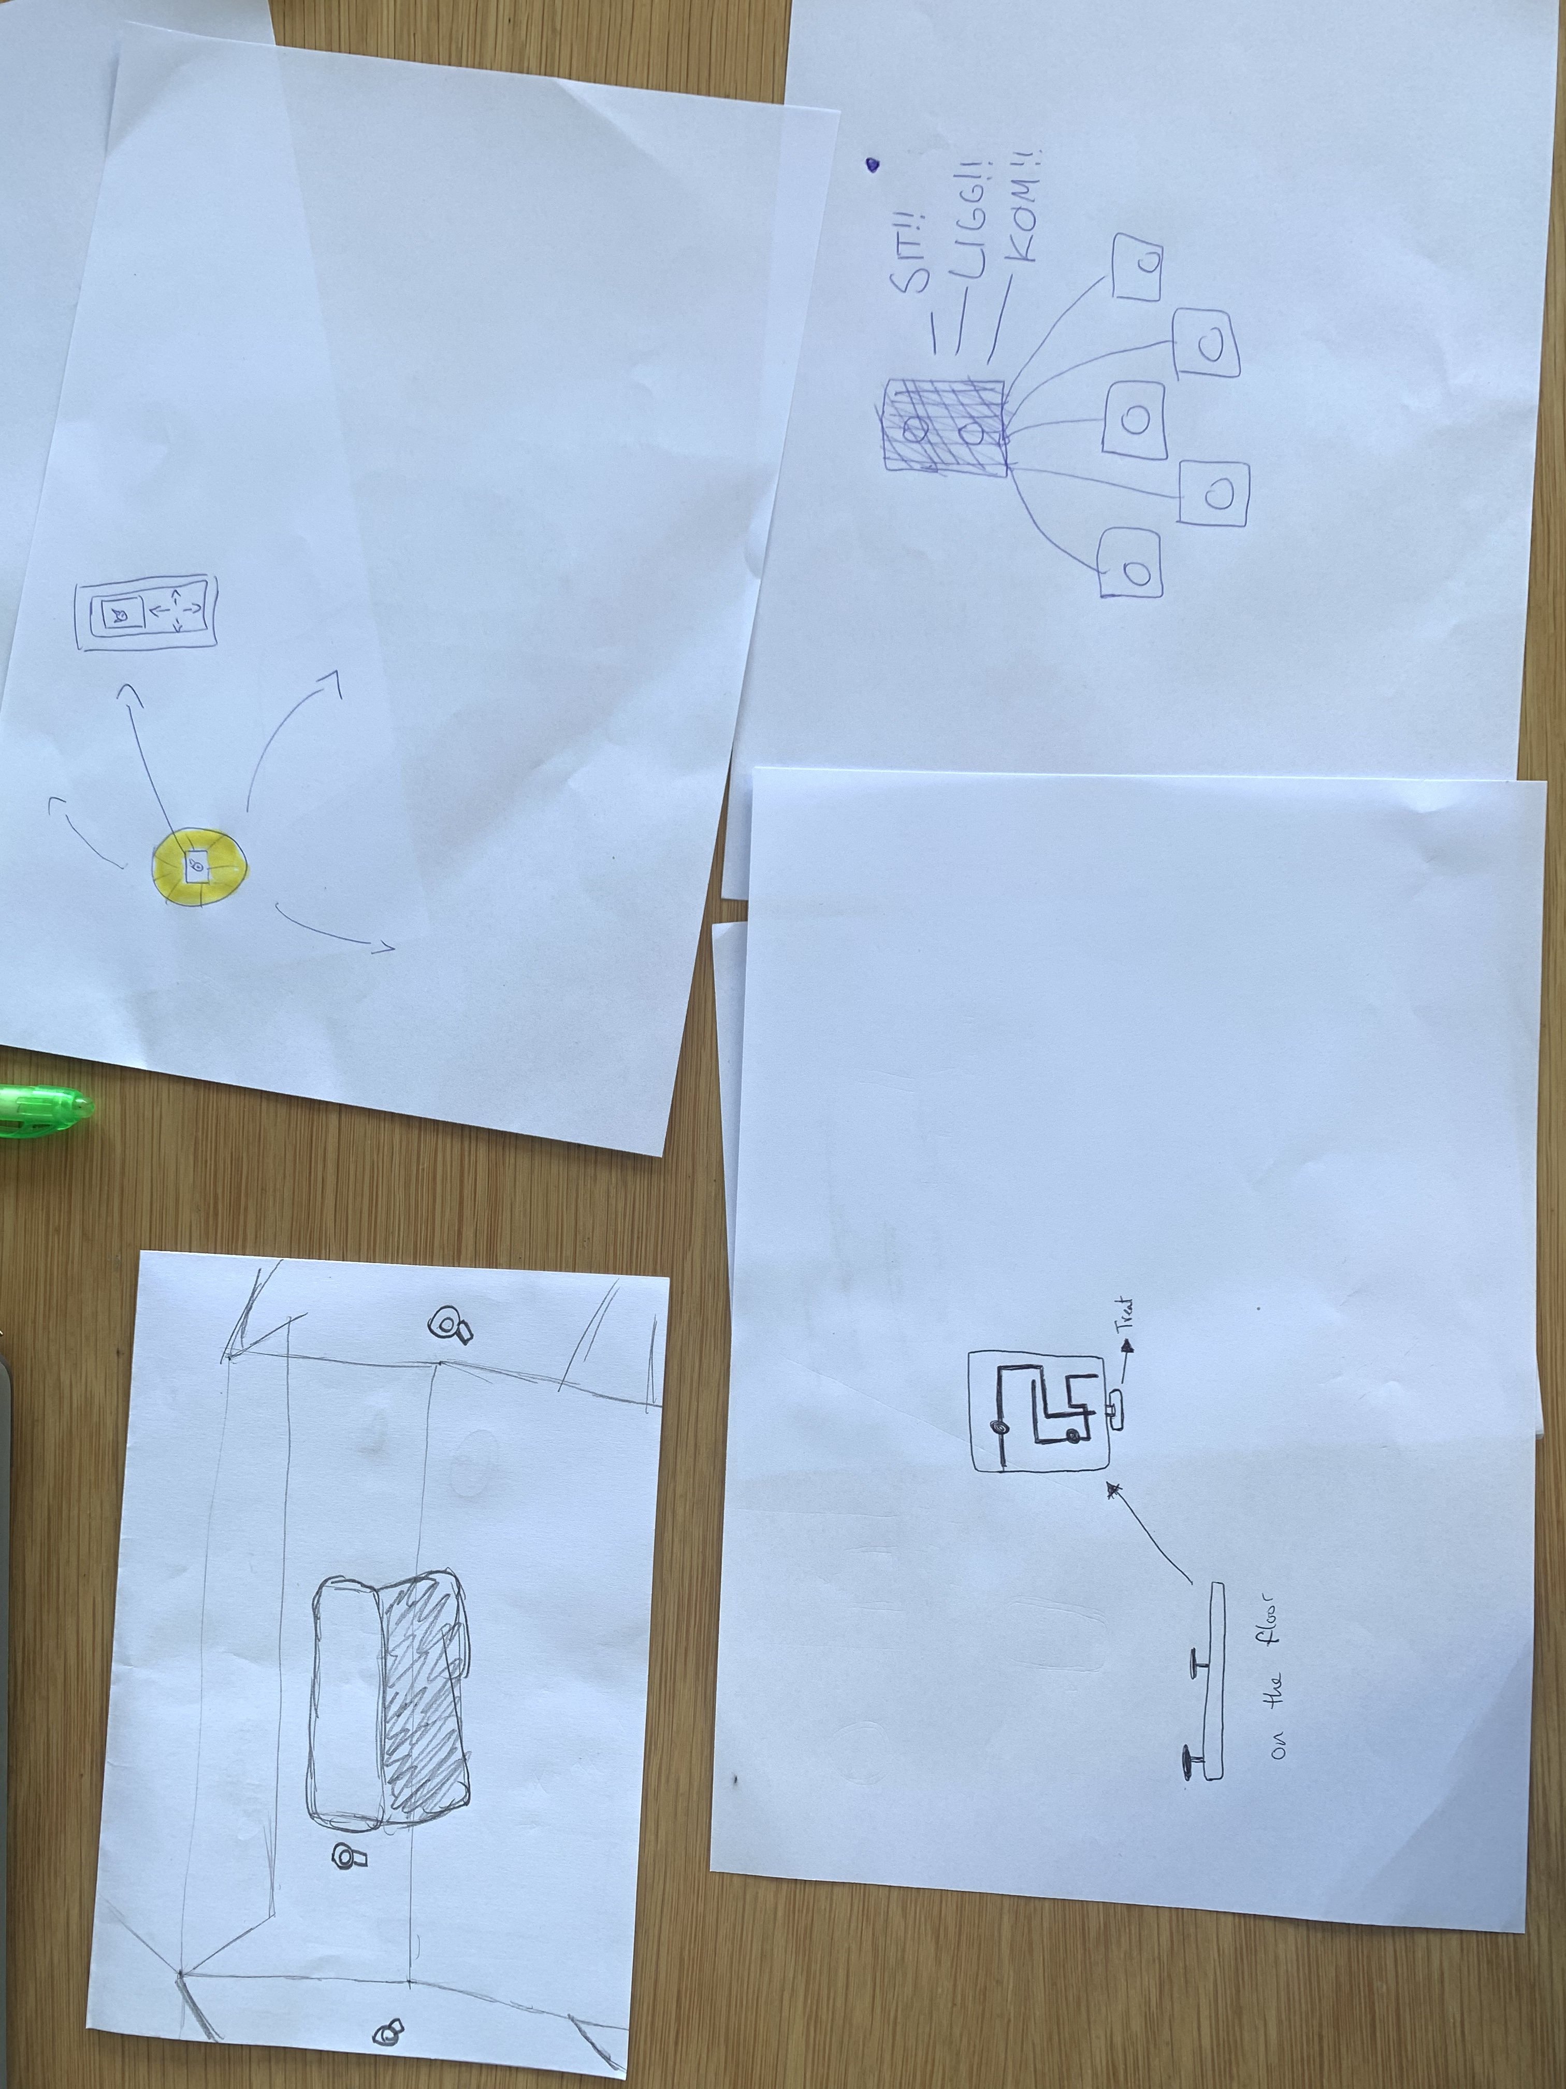
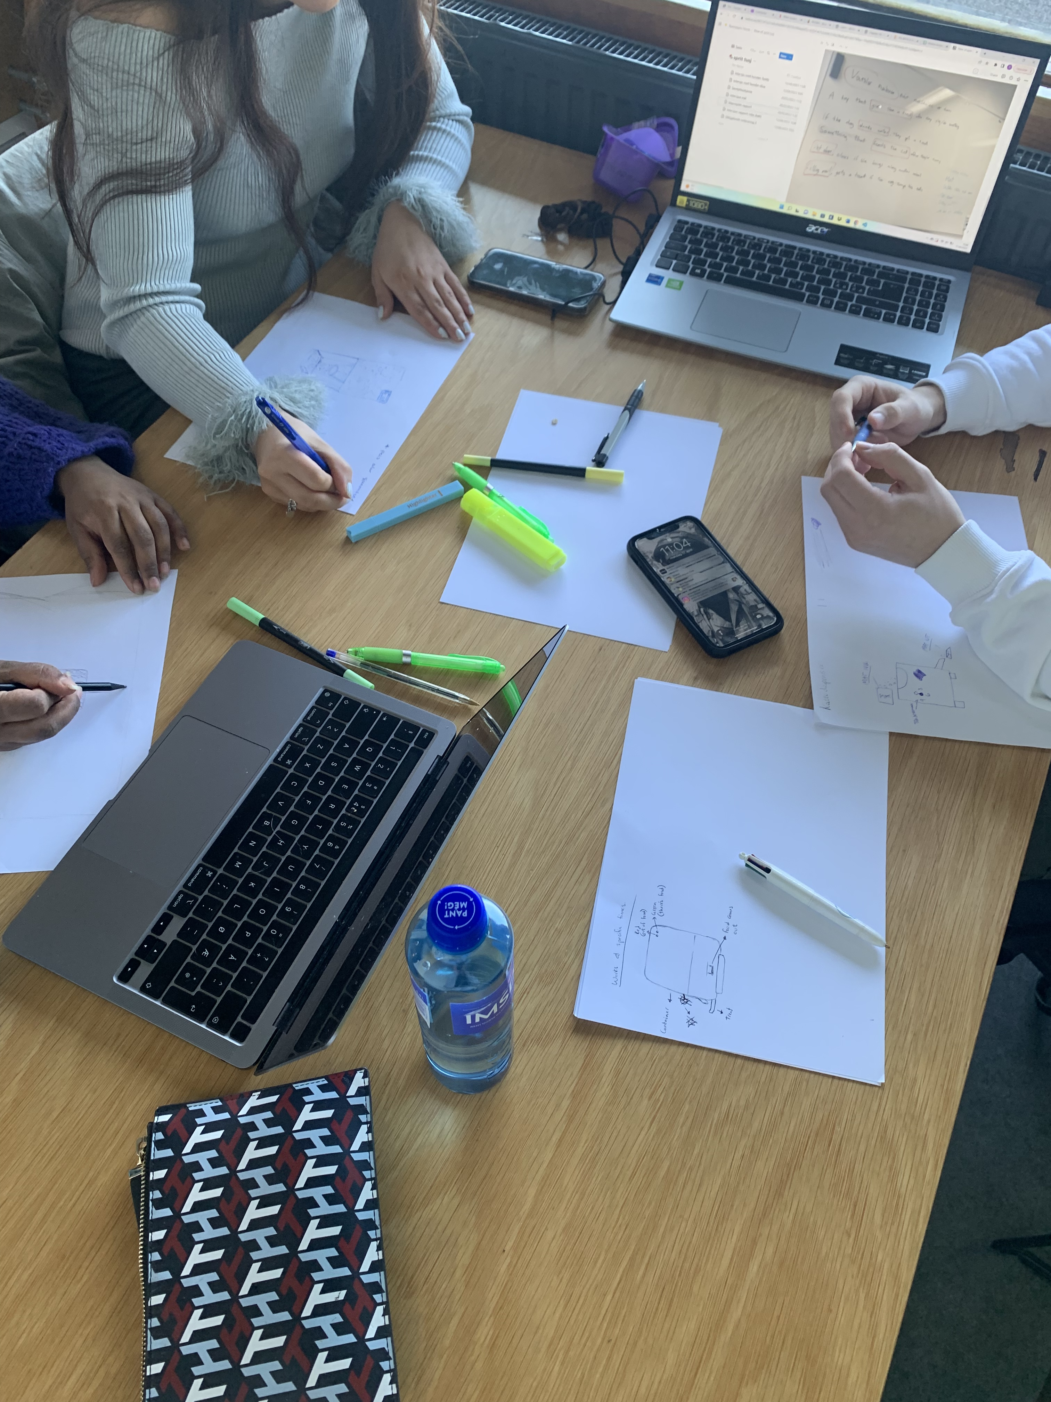

Slide 4
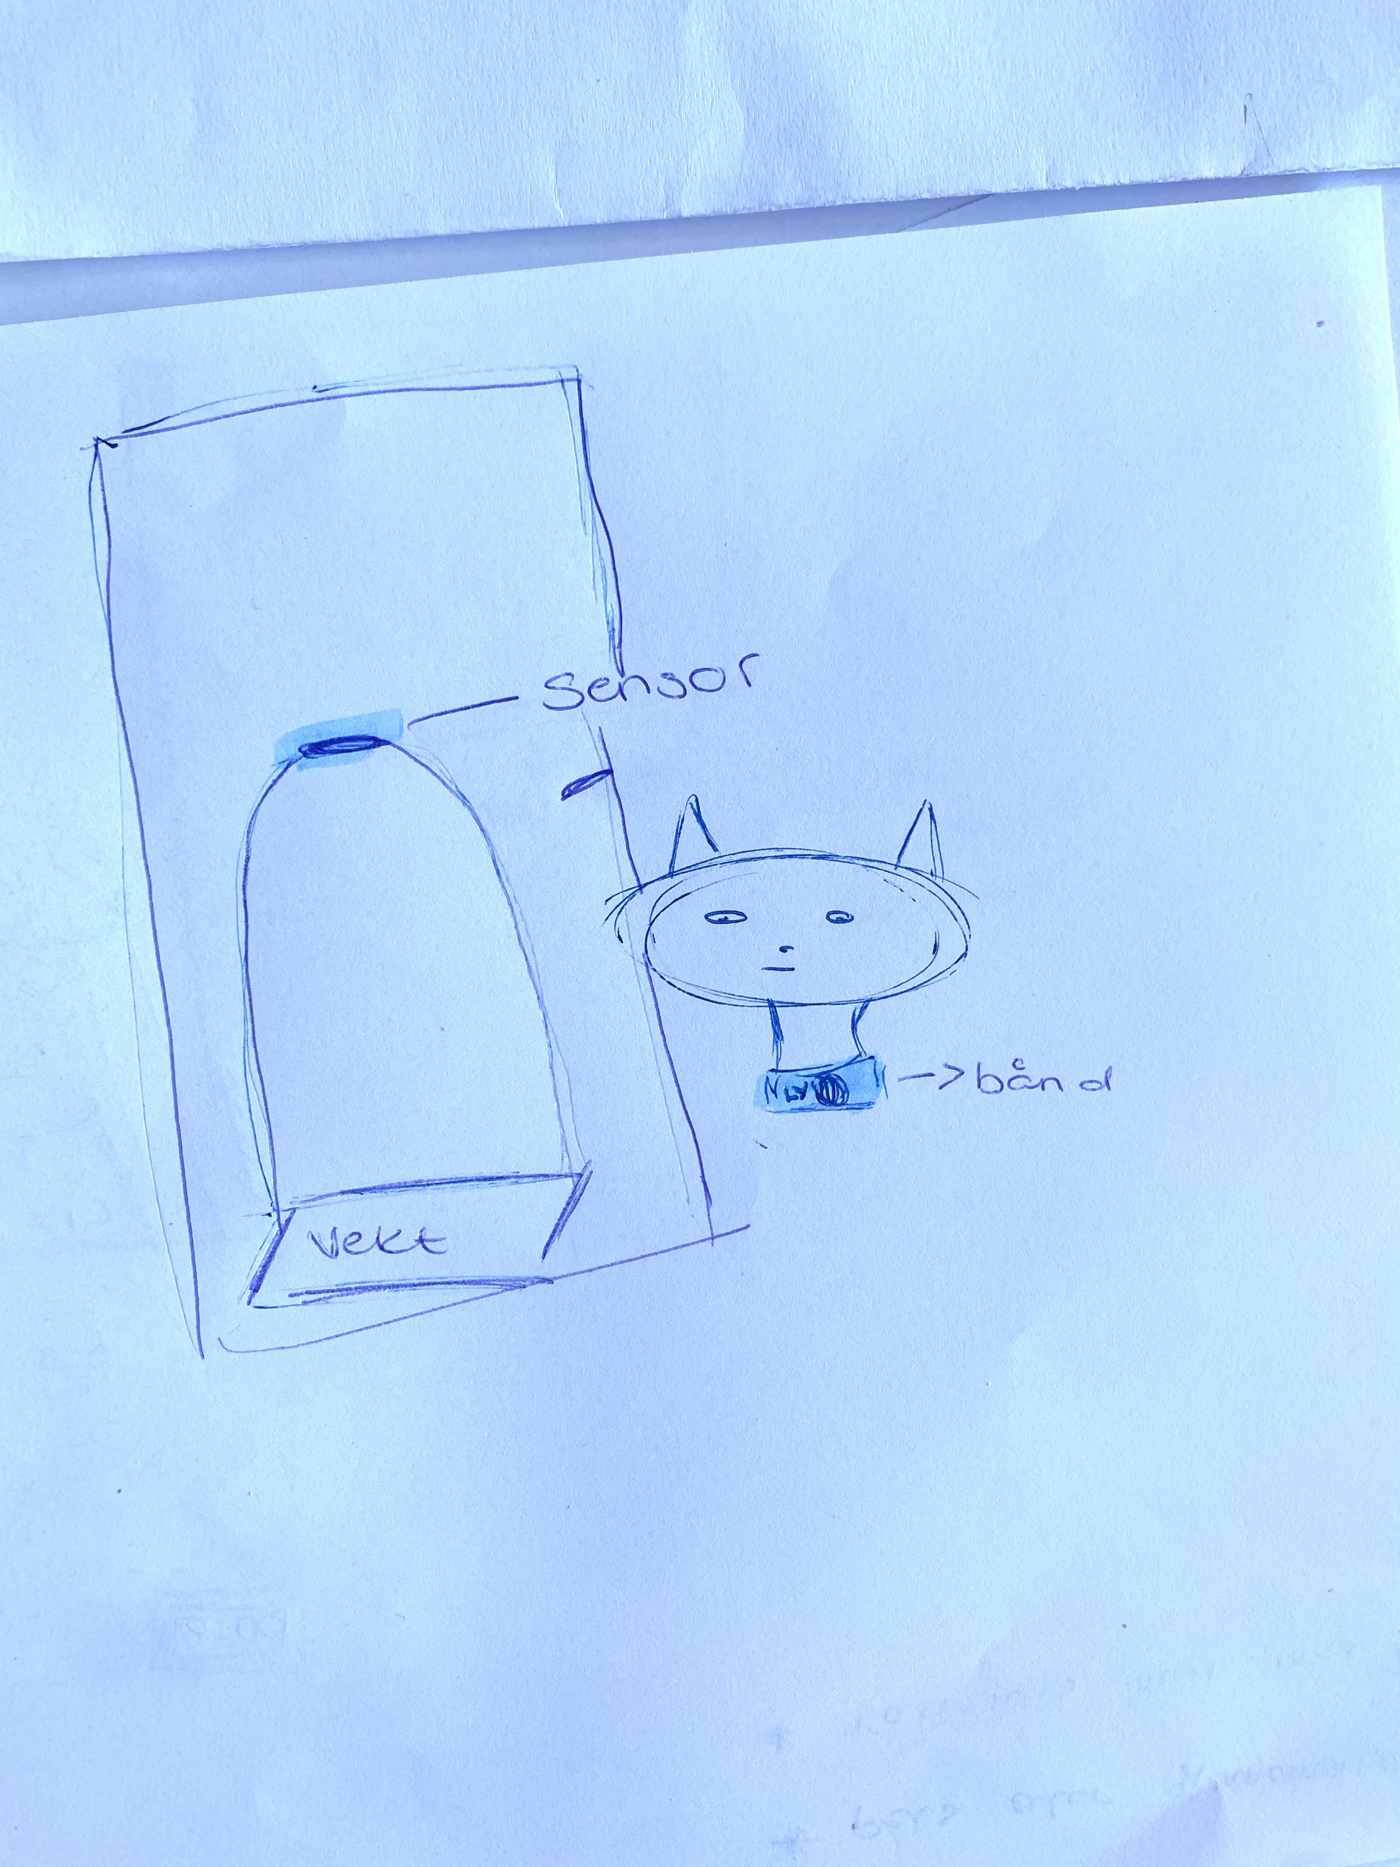
Katte-luke sensor

Slide 5
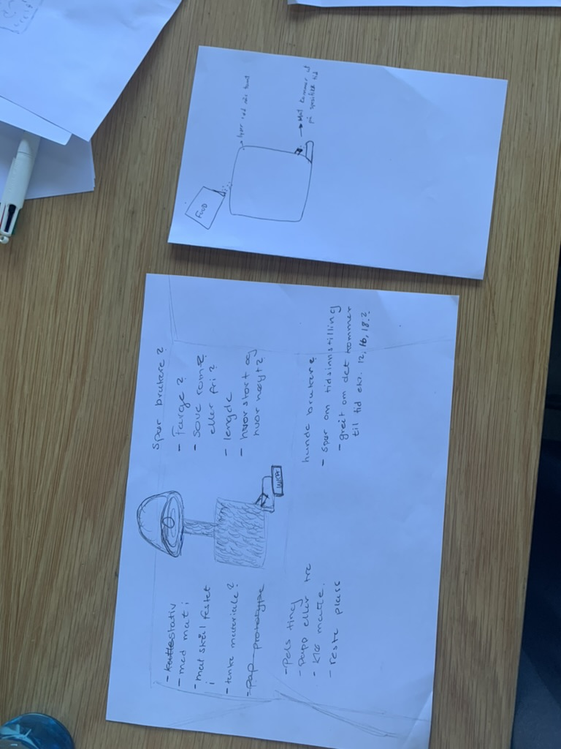
Feeder++

Slide 6
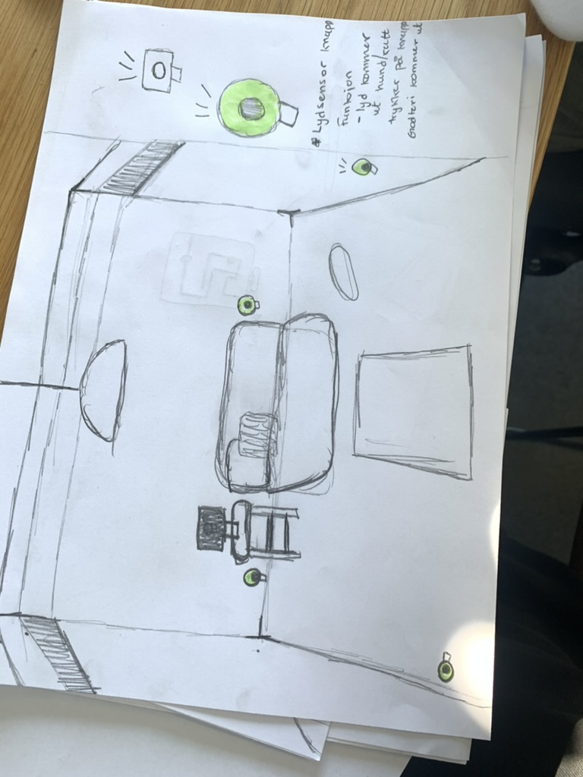
Hjernetrim – lydsensor

Slide 7
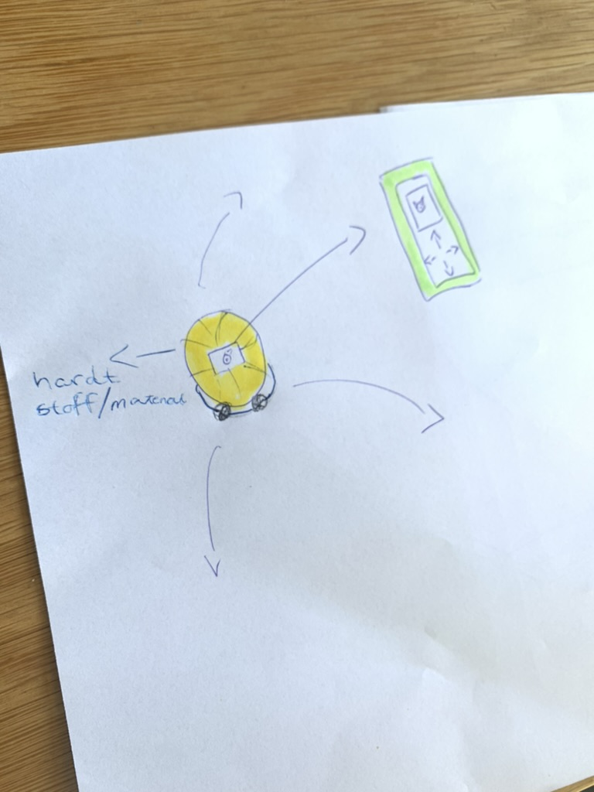
Hjernetrim -

Slide 8
De to vi har gått videre med

Slide 9
Mulige materialer
Hjernetrim – lydsensor
Plast
Tre
Det vi har tigjengelig
Farger og diverse – brukerne får bestemme.
Feeder++
Pappboks
Treeske
Det vi har tilgjengelig
Pels – myk

Slide 10
Utfordringer
Tekniske utfordringer - programmere det, få ut lyd
Form – hvordan fylle den opp med belønning
Arduino – ikke eksperter
Dyr – få dem interesserte i det

Slide 11
Veien videre
Jobbe mer med rapporten
Finne materialer
Høyoppløselig prototype
Få testet prototypen med alle brukerne
Finne løsninger for utfordringer

